Slide 1

Toán
LỚP 3

Slide 2

TRƯỜNG TIỂU HỌC NAM HƯNG
CHÀO MỪNG QUÝ THẦY CÔ
VỀ DỰ GIỜ THĂM LỚP
Môn Toán lớp 3
BÀI 13: TÌM THÀNH PHẦN TRONG PHÉP NHÂN, PHÉP CHIA( T.1)
GV: Lương Thị Sen

Slide 3


Khởi động

Slide 4








GẤU CON HAM ĂN

Slide 5







CÂU HỎI 1: Kết quả của phép nhân 9 x 7 = ?
64
63
36
72

Slide 6

CÂU HỎI 2: Gấu có 18 cốc trà sữa, Gấu chia cho 9 bạn. Mỗi bạn được bao nhiêu cốc trà sữa?
2
3
4
5

Slide 7

CÂU HỎI 3: Kết quả của phép nhân 0 x 9 =
9
0
18
90

Slide 8
No quá đi thôi!
Cảm ơn các bạn!

Slide 10






3 ca đựng nước như nhau có tất cả 6 l nước. Hỏi mỗi ca đựng mấy lít nước?
Số lít nước ở một ca lấy 3 lần được 6 l.
?
?
?
6 l
Muốn tìm một thừa số, ta lấy tích chia cho thừa số kia.
x 3 = 6
?

Slide 12

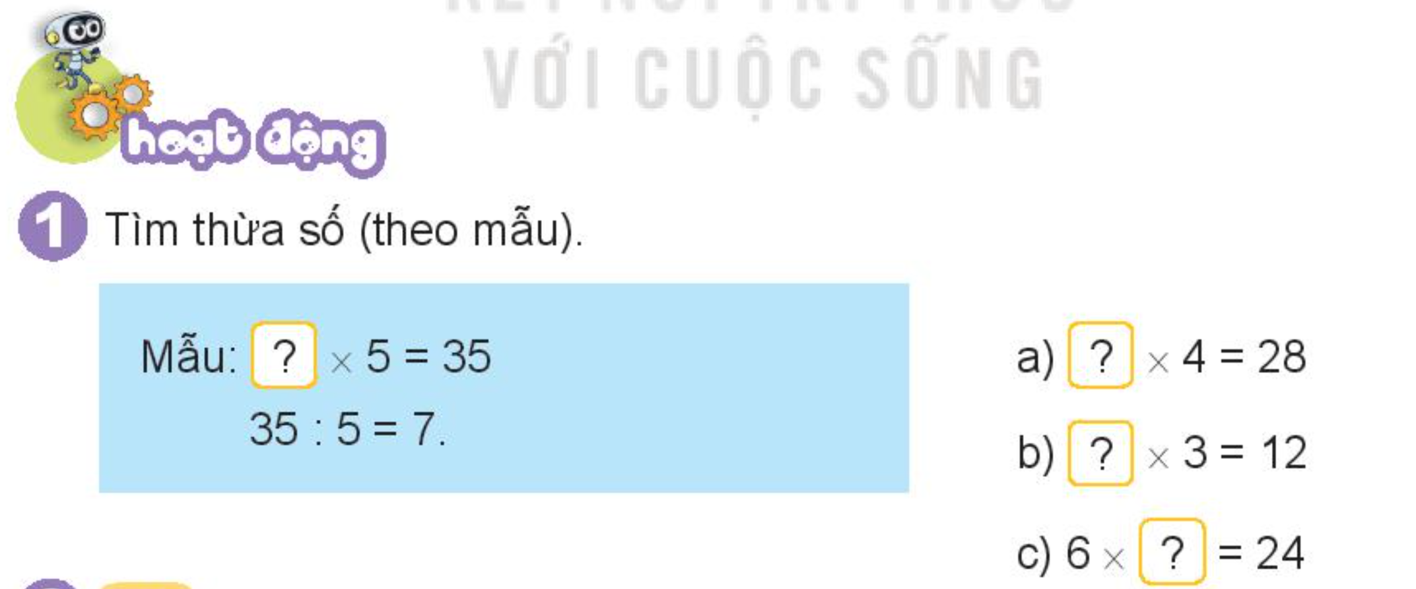
1. Tìm thừa số (theo mẫu)
a) x 4 = 28
b) x 3 = 12
c) 6 x = 24
?
?
?

Slide 14

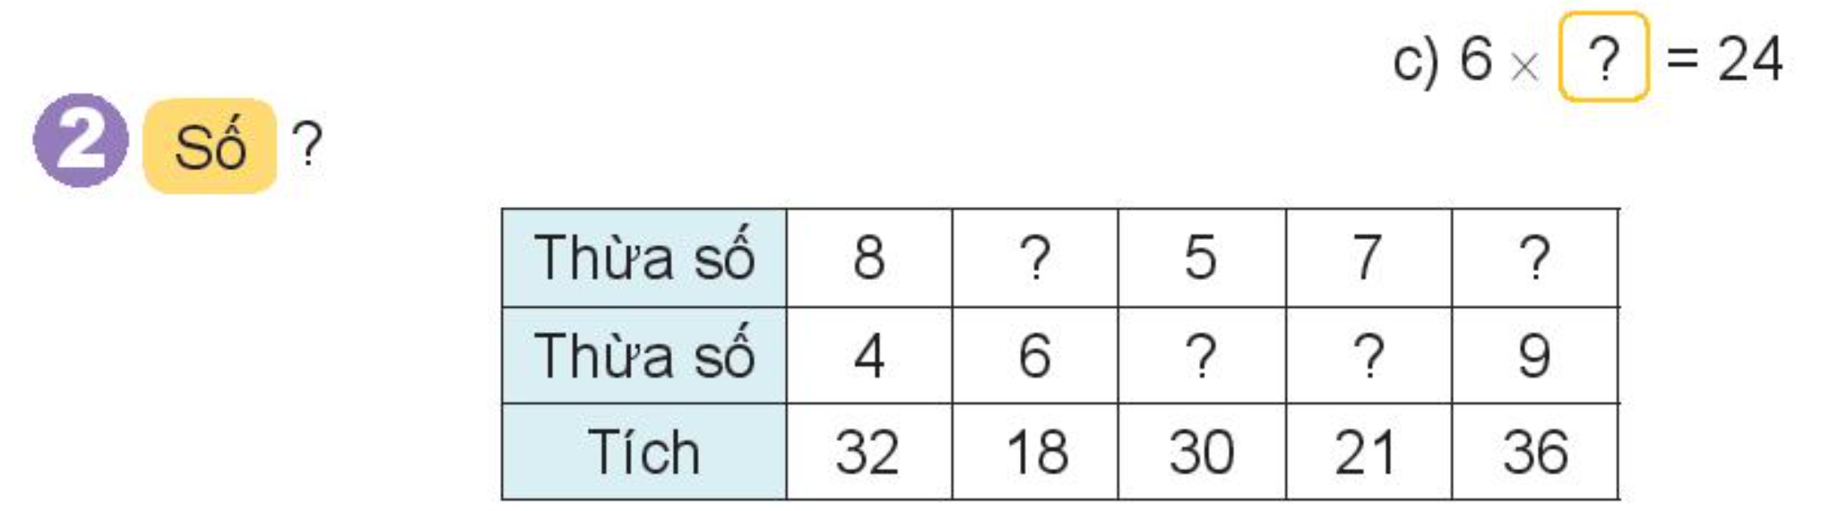

2. Số ?

Slide 16
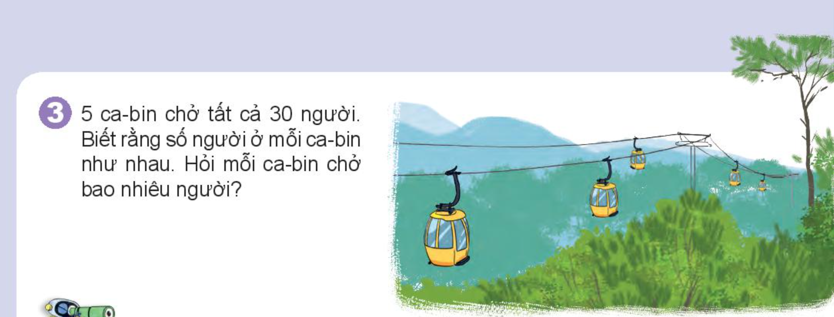
3. 5 ca-bin chở tất cả 30 người. Biết rằng số người ở mỗi ca-bin như nhau. Hỏi mỗi ca-bin chở bao nhiêu người?

Slide 17

XIN CHÂN THÀNH CẢM ƠN
QUÝ THẦY CÔ GIÁO VÀ CÁC EM

Slide 19

DẶN DÒ
Hoàn chỉnh các bài tập
Chuẩn bị: Giải toán về tỉ số phần trăm

